Slide 1
Исаак Ильич Левитан Золотая осень, 1895

Slide 2
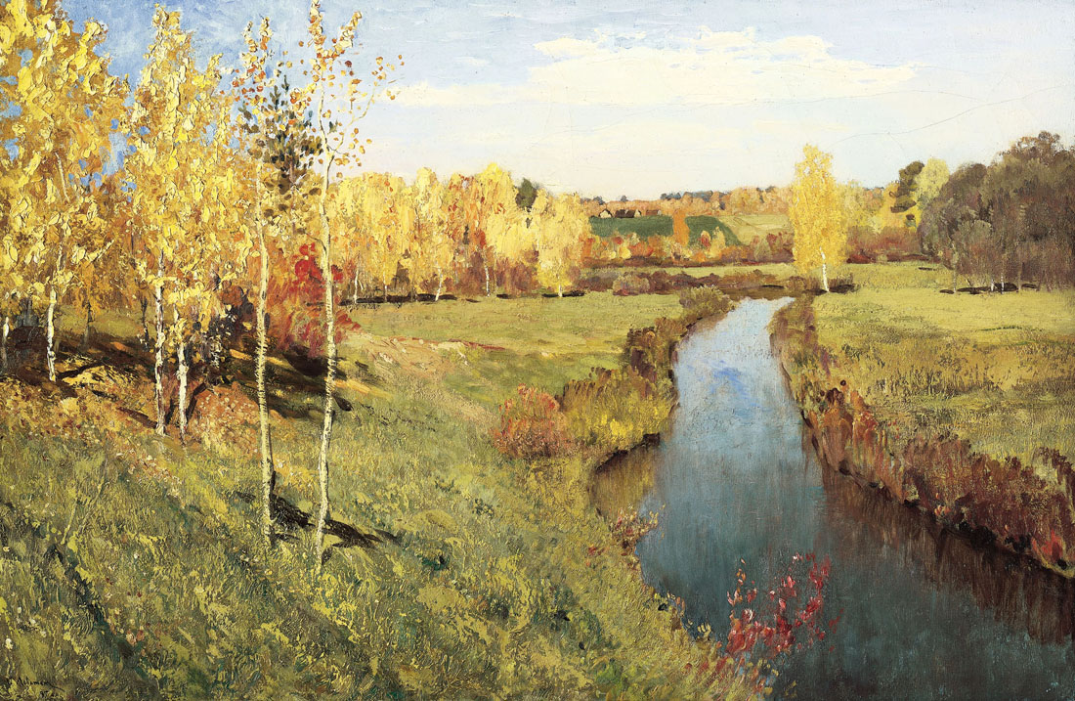
Осень была любимейшим временем года для Левитана, и он посвятил ей более сотни картин. Одной из самых любимых публикой картин является эта Золотая осень, хотя она и не столь уж характерна для творчества художника - слишком ярко, смело, мажорно выполнена она. Возможно, что и сам Левитан был не вполне удовлетворен ею, ибо через год написал еще одну картину с тем же названием, но написанную более мягко, нежно, хрустально...

Slide 3
Исаак Ильич Левитан. Золотая осень
В каждом уголке природы Левитан умел найти что-то заветное, сокровенное. Он говорил ученикам, что мало хорошо написать землю, небо, воду,- надо передать в пейзаже чувство, которое объединит, свяжет в одно целое землю, воду, небо. Поэтому пейзажи Левитана невозможно описывать словами. Все назовешь, что написано на холсте, но как найти слова, чтобы сказать о главном, о том, что не написано? Перечислишь мохнатые ели, снег, красное солнце, но как выразить ту печаль, которая охватила Левитана и не потревожила его спутников?..

Slide 4
Исаак Ильич Левитан. Золотая осень
"Золотая осень". Белые стволы и пылающая листва берез, прозрачная голубизна неба, рыжеватая трава, холодная синь реки. И воздух, который сам врывается в грудь и от которого, как от ключевой воды, поламывает зубы. И бодрость, которой заряжает нас этот погожий осенний денек. И праздник золота и синевы. И грусть от того, что кончится праздник, а за ним - увяданье, черно-белый зимний сон. И радостная уверенность, что потом, впереди, снова зелень и голубизна, потому что природа вечно живет и всегда прекрасна. А на холсте - деревья, трава, река, небо.

Slide 5
Исаак Ильич Левитан. Золотая осень
Левитан любил повторять стихи русского поэта Баратынского:
С природой одною он жизнью дышал:
Ручья разумел лепетанье,
И говор древесных листов понимал,
И чувствовал трав прозябанье...
"Вот что нужно пейзажисту - понимать разговор воды и деревьев, слышать, как трава растет,- говорил Левитан.- Какое это великое счастье!"

Slide 6
Исаак Ильич Левитан. Золотая осень
На картине "Золотая осень" мы видим березовую рощу в медно-золотом осеннем убранстве. В глубине луга теряется река, на левом берегу которой стоят стройные бело-желтые березки и две осинки с уже почти опавшими листьями. Вдали видны красноватые ветки кустарника. Земля укрыта желтеющей увядшей травой.

Slide 7
Исаак Ильич Левитан. Золотая осень
А на правом берегу реки — ряд еще зеленых ив, которые будто сопротивляются осеннему увяданию. Речная гладь кажется неподвижной и холодной. На поверхности воды отражается светлое небо с белыми облаками. Осенний день, изображенный художником, полон света. В картине преобладают жизнерадостные светлые тона. Почти на линии горизонта заметны очертания далеких строений, леса, полей, засеянных озимью.

Slide 8
Исаак Ильич Левитан. Золотая осень
Пейзаж "Золотая осень" изображает самое лирическое из времен года. "Унылая пора! очей очарованье! Приятна мне твоя прощальная краса", — так сказал о золотой осени Александр Сергеевич Пушкин. Наверное, именно эти период повторял про себя Исаак Левитан, работая над своими знаменитыми пейзажами

Slide 9
Исаак Ильич Левитан. Золотая осень
Художник понимал осень, прежде всего как праздник красок, как прощание с летом. Пейзаж тот самый не навевает грустных мыслей о предстоящей долгой зиме. Ведь в природе все одинаково прекрасно, и каждое из времен года имеет свою неповторимую прелесть.

Slide 10
Исаак Ильич Левитан. Золотая осень
Глядя на картину "Золотая осень", зритель невольно проникается глубоким чувством любви к родной природе, дарящей нам незабываемые минуты высокого наслаждения прекрасным.

Slide 11
А.П.Чехов говорил, что обязательно нужно представлять самого себя среди того пейзажа, который написан художником, - тогда картина оживёт.

Slide 12
Исаак Ильич Левитан. Золотая осень
Попробуйте «войти» в картину, почувствовать чистый, прозрачный воздух осени, тихие переливы воды, шорох золотых листьев, прощальное пение улетающих на юг птиц.

Slide 13
Исаак Ильич Левитан. Золотая осень
Опишите свои ощущения, то настроение, которое возникло у вас, когда вы оказались в светлый осенний день на берегу маленькой речушки. Что вы увидели, что удивило, поразило вас? Что обрадовало или огорчило?

